Slide 1
Летние оздоровительные лагеря (ЛОЛ)

Slide 2
Информация о приеме заявлений на ЛОЛ
ДСОЛ «Черноморская зорька»
ДСОЛ «Солнечный»
ДСОЛ «Приморский»
1 смена – 24 места, свободны 3 места
1 смена – 12 мест, свободны 7 мест
1 смена – 9 мест, свободны 5 мест
2 смена – 12 мест, свободны 0 мест
2 смена – 9 мест, свободны 0 мест
2 смена – 24 места, свободны 0 мест
3 смена – 24 мест, свободны 6 мест
ДОК «Спутник», ДОЛ «Бобровниково», ДОЛ «Сосновый бор» низкая активность родителей.
ДООЦ «Гренада», ДОЛ «Мечта», ДОЛ «Чайка», ДОЛ «Лесная сказка», не написано ни одного заявления.

Slide 3
Ориентировочная стоимость путевок в ЛОЛ
Летний оздоровительный лагерь | Софинансирование | ТЖС и опекаемые дети
ДСОЛ «Черноморская зорька | 31000 | 2000
ДОЛ «Солнечный» | 31000 | 2000
ДОЛ «Приморский» | 31000 | 2000
ДОК «Спутник» | 24000 | 2000
ДООЦ «Гренада» | 10000 | 1000
ДОЛ «Мечта» | 10000 | 1000
ДОЛ «Чайка» | 10000 | 1000
ДОЛ «Бобровниково» | 10500 | 1000
ДОЛ «Сосновый бор» | 12500 | 1000
ДОЛ «Лесная сказка» | 10000 | 1000

Slide 4
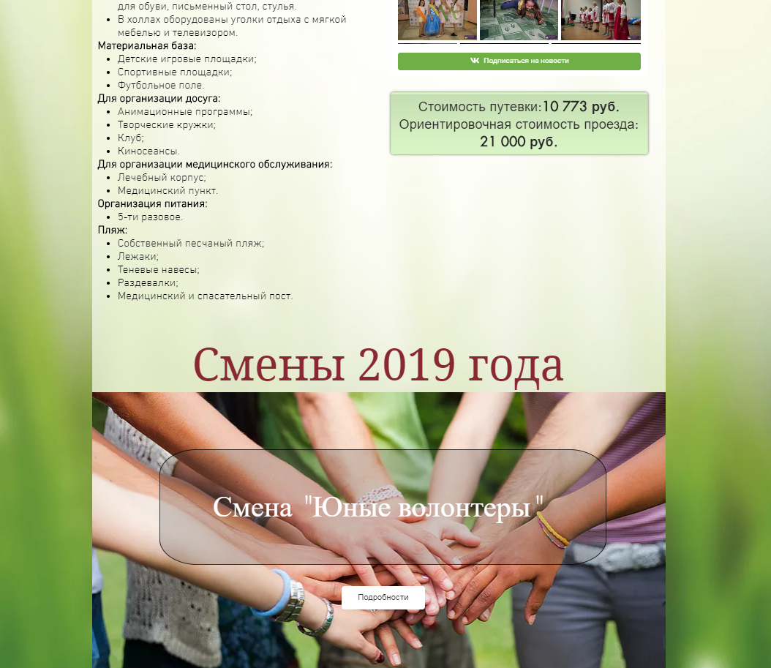
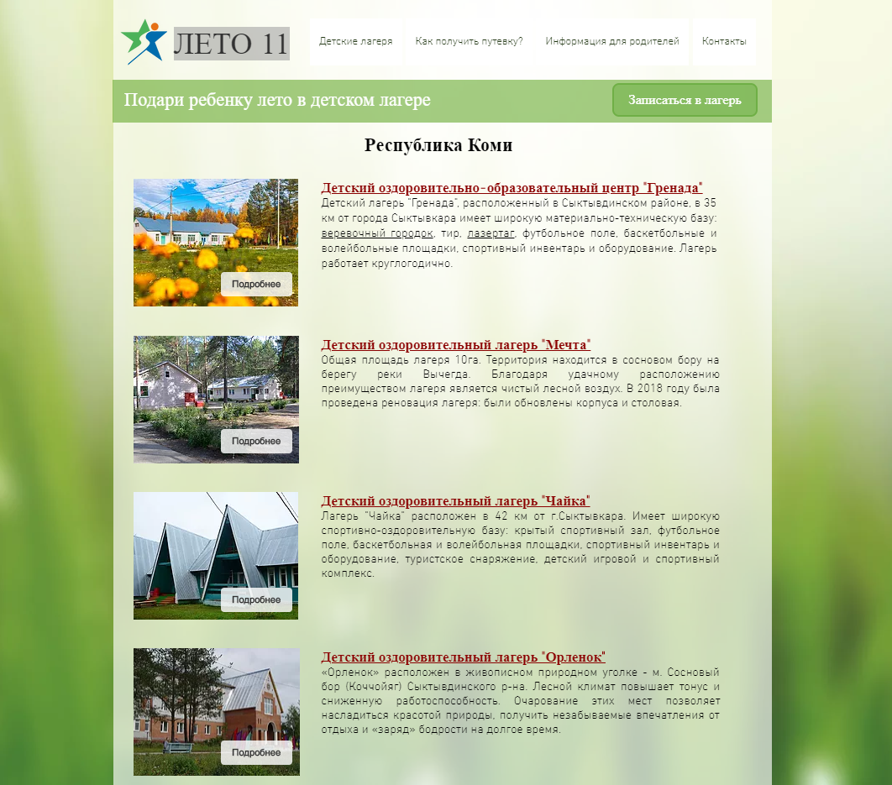
Сайт «ЛЕТО 11» https://www.leto11.ru

Slide 5
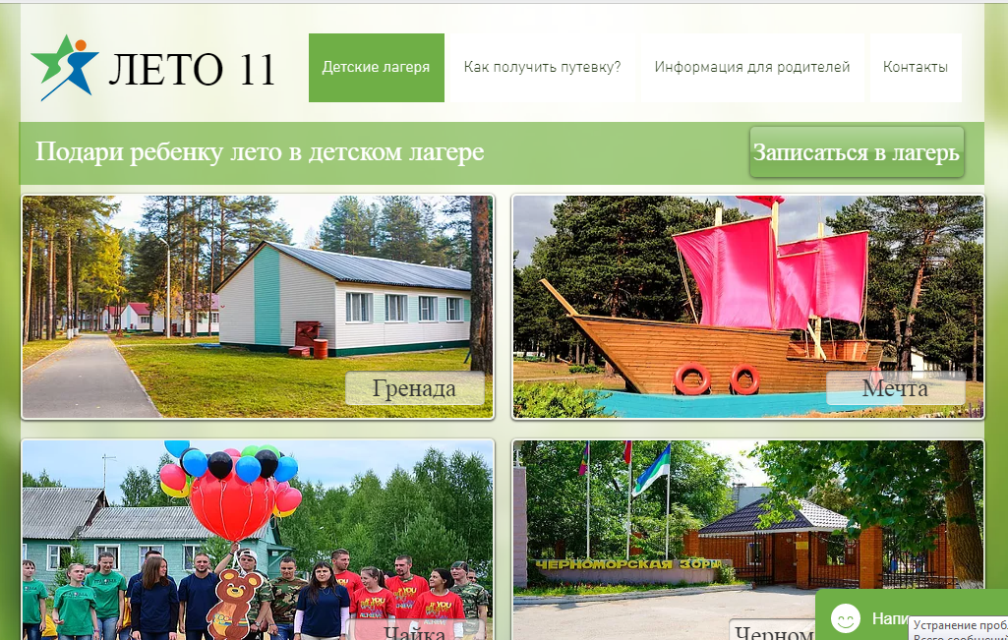
Сайт «ЛЕТО 11» https://www.leto11.ru

Slide 6
«Гренада»

Slide 7
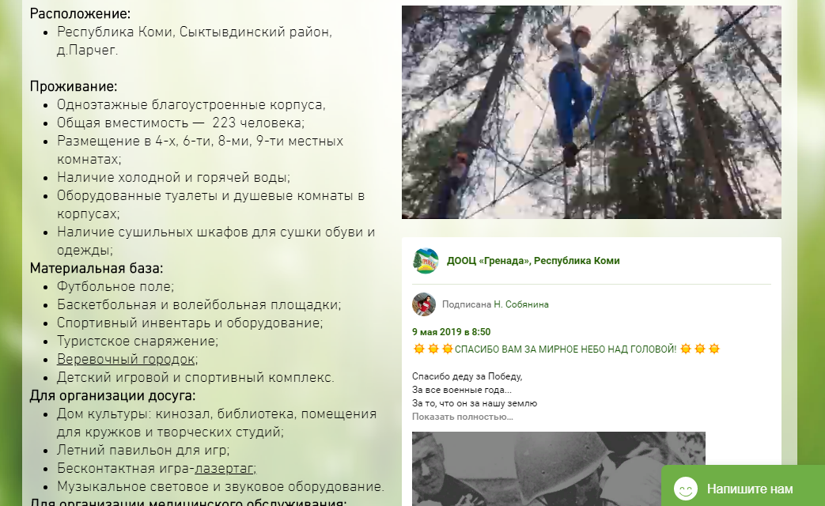
«Гренада»

Slide 8
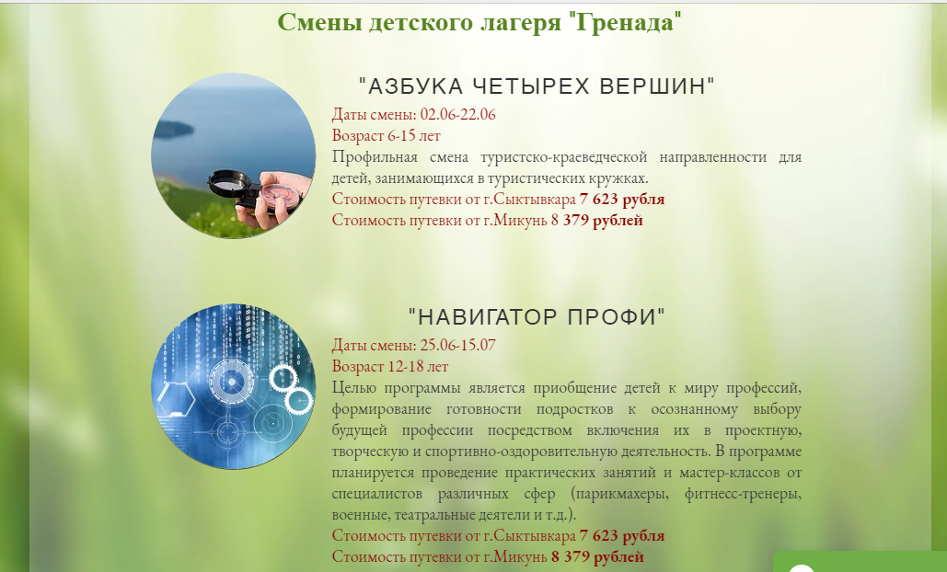
«Гренада»

